Slide 1
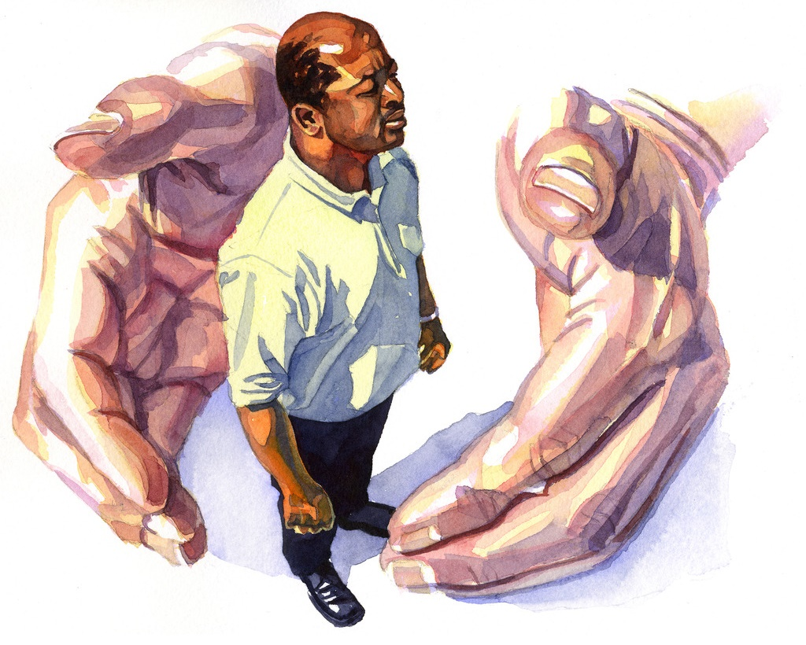
ГОСПОДЬ
СЛЫШИТ
И
ОТВЕЧАЕТ
Урок 4 27 января 2024

Slide 2
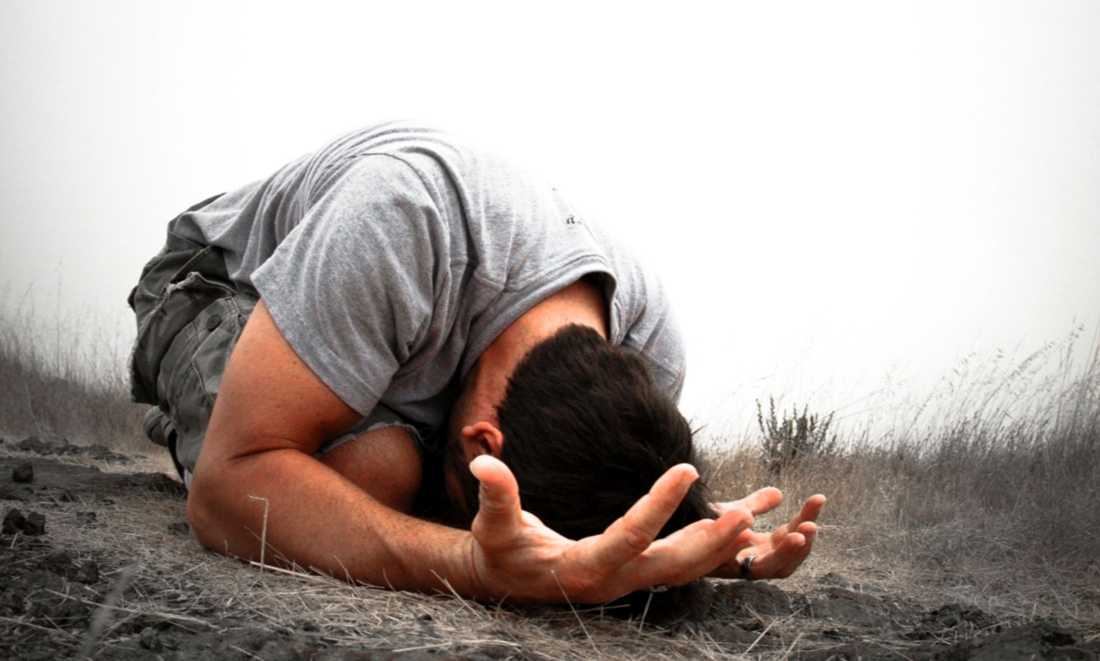
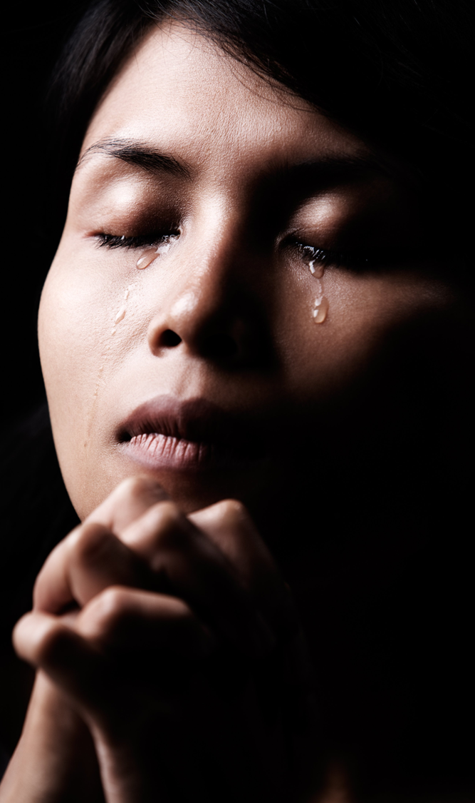
“Взывают праведные, и Господь слышит, и от всех скорбей их избавляет их” (Psalms 33:18)

Slide 3
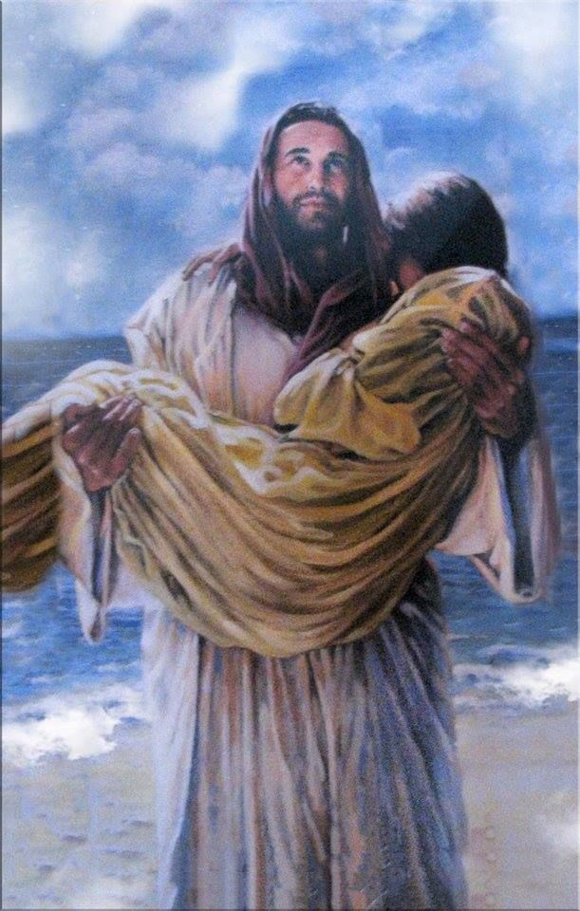
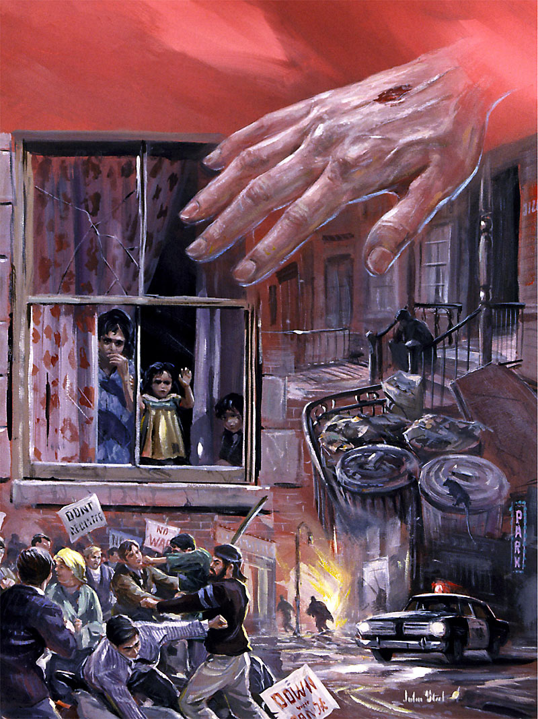
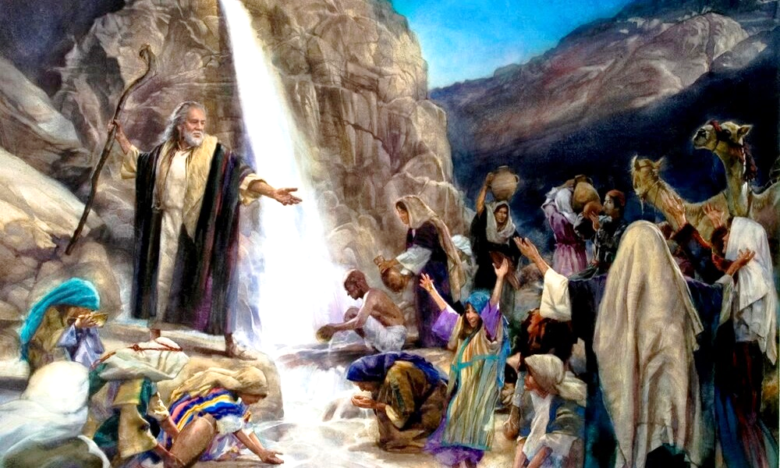
Господь не является далеким и пассивным богом. Он знает нас, заботится о нас, защищает и освобождает нас..
Бог слышит нас и действует от нашего имени. Таков был опыт народа Израиля; и опыт псалмопевцев, взывавших к Богу в трудные времена.
Мы не одиноки в своих трудностях; у нас есть Господь, который приходит на нашу защиту.
Господь знает (Пс 138).
Господь заботится (Пс 120).
Господь защищает (Пс17).
Господь избавляет (Пс 113).
Господь слышит и спасает.

Slide 4
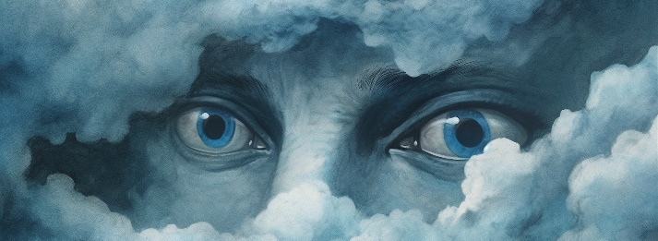
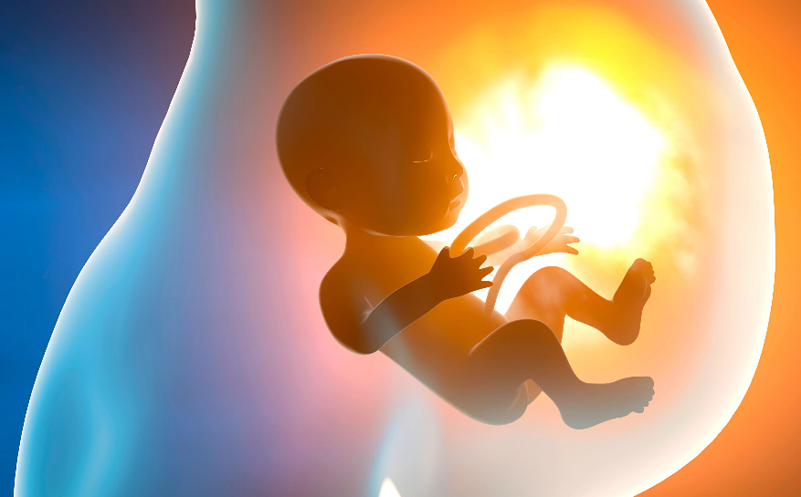
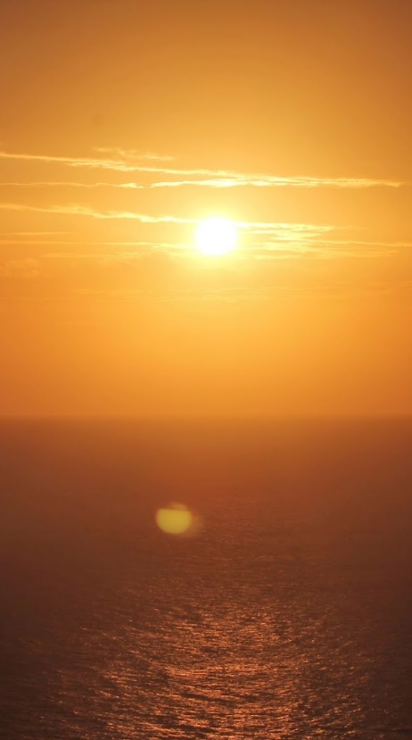
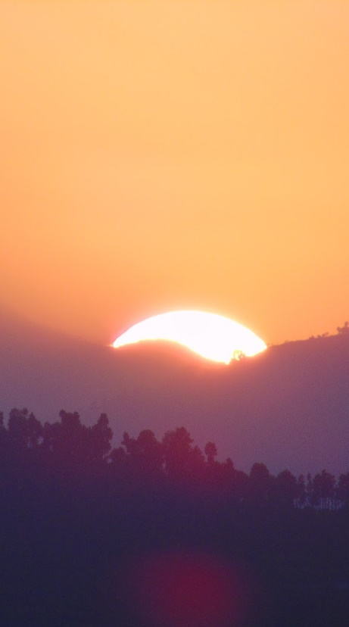
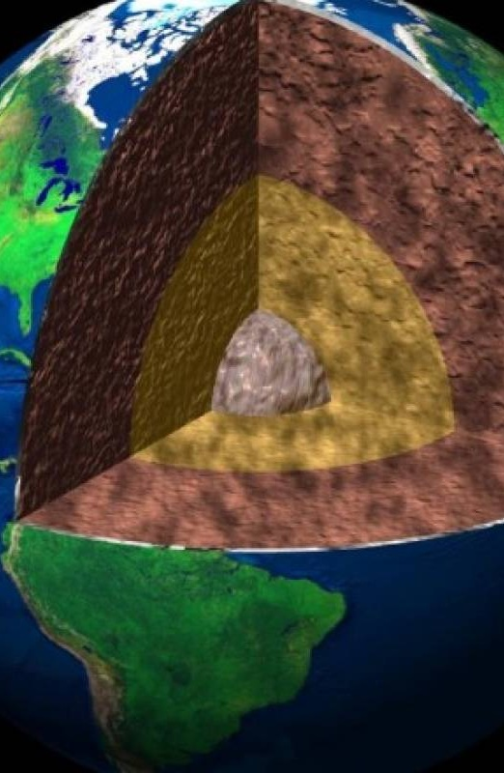
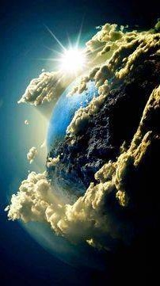
ГОСПОДЬ ЗНАЕТ
“Господи! Ты испытал меня и знаешь” (Псалтирь 138:1)
Давид сознает, что вся его жизнь открыта перед Богом (Пс. 139:2-3). Бог уже знал его еще до его рождения, поскольку именно Бог даровал возможность ему вырасти в утробе матери (Пс. 138:13-16).
Вы можете встретить Бога, куда бы вы ни пошли, потому что Бог есть в каждом месте. Если вы подниметесь на высшие (небеса), Он там; Если ты спустишься в глубины (шеол), Он найдет тебя; Если ты повернешься на восток (крылья зари), Он направит тебя; Если вы направляетесь на запад (конец моря), его рука защитит вас.(Ps. 138:7-10).
Нет места настолько темного, что оно могло бы скрыть вас от присутствия Бога (Пс. 138:11-12). Но Давид не стремится бежать. Он хочет и желает, чтобы Бог исследовал его. Старайтесь жить праведной жизнью, угодной Богу, отворачиваясь от зла.(Пс. 138:17-23).
Давид знает, что если он потерпит неудачу, Бог исправит его пути (Пс. 138:24). Такой ли твой опыт общения с Богом?

Slide 5
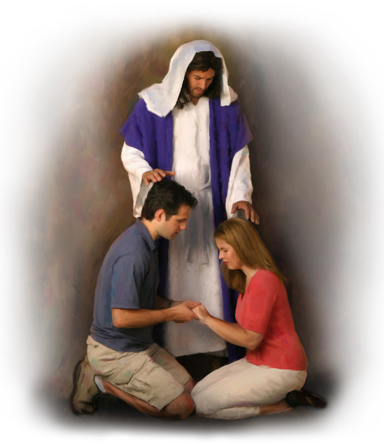
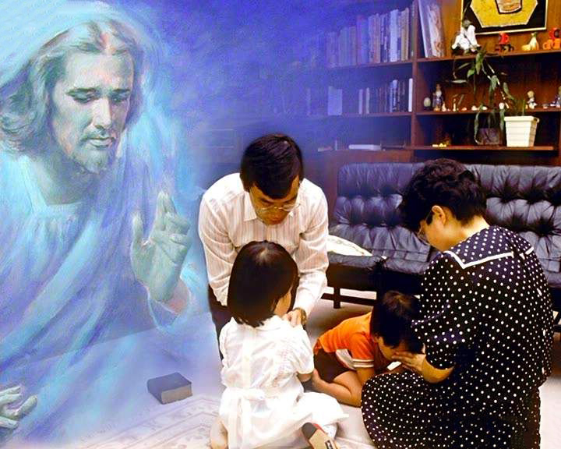
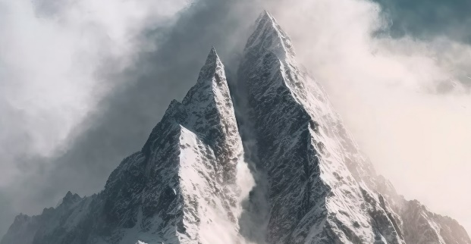
ГОСПОДЬ ЗАБОТИТСЯ
“Господь сохранит тебя от всякого зла; сохранит душу твою” (Псалом 120:7)
Независимо от того, насколько отчаянно ваше положение, Бог слышит (Пс. 129:1-2). Когда мы взываем, Он действует от нашего имени (Пс. 9:10). Есть надежда для каждого, кто ищет благосклонности Господа (Пс. 16:8).
В 120 псалме мы находим описание нашего Помощника, Помощи и Хранителя:
Он не позволит нам поколебаться на жизненном пути (3)
Он постоянно наблюдает за нами (4)
Он дает нам физическое и духовное убежище (5-6)
Он всегда на нашей стороне, чтобы защитить нас (7)
Он будет заботиться о нас всегда и везде (8)
Куда обратиться за помощью в трудной ситуации? В горы? К богатым людям? Политическим силам? Нашей семье и друзьям? (Пс. 120:1).
Хотя они могут помочь нам, все они могут подвести нас. Есть только Тот, Кто никогда не подводит: «Помощь моя от Господа, сотворившего небо и землю” (Пс. 120:2).

Slide 6
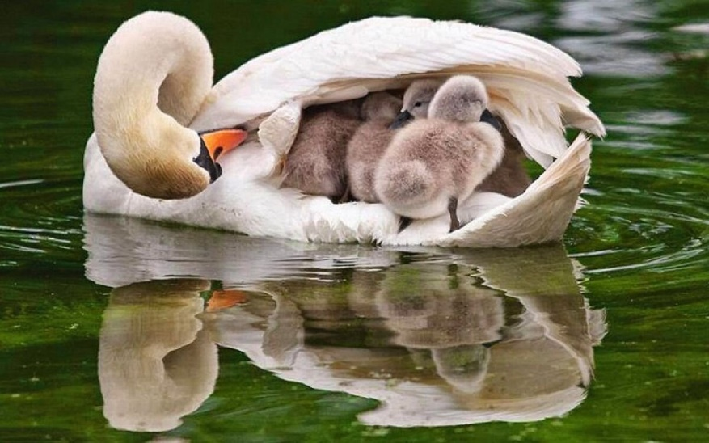
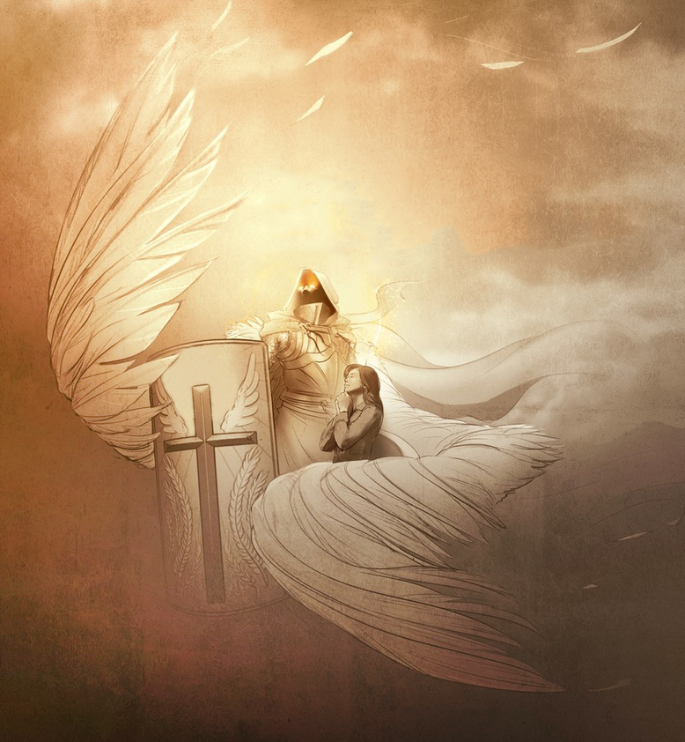
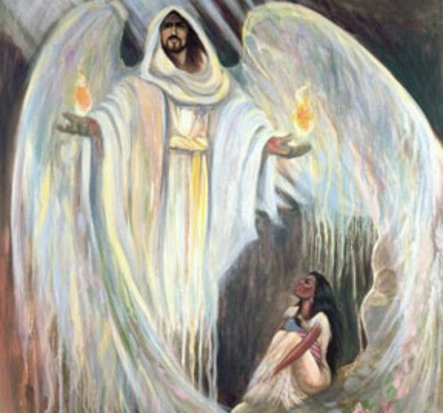
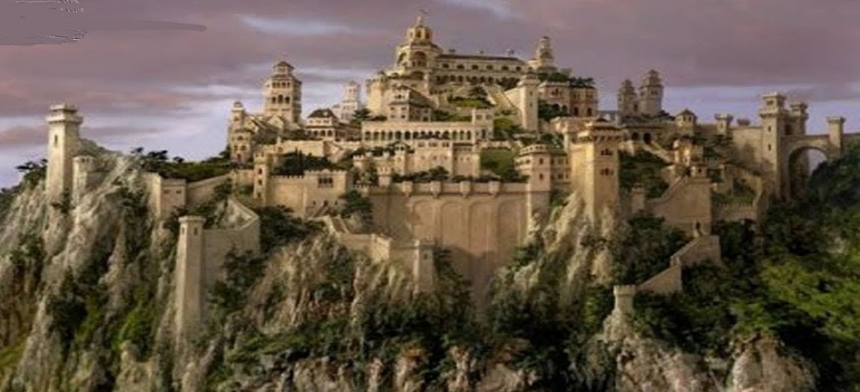
ГОСПОДЬ ЗАЩИЩАЕТ
“Храни меня, как зеницу ока; в тени крыл Твоих укрой меня” (Псалом 16:8)
Уверенный в том, что жизнь соответствует тому, чего ожидает от него Бог, Давид просит его быть его защитником (Пс. 16:1-5).
Псалмопевец использует метафору птиц, чтобы рассказать нам о том, как Бог защищает нас: «Перьями Своими покроет тебя, и под крыльями Его будешь безопасен» (Пс. 90:4). Он также использует военный язык, чтобы рассказать нам о своей активной защите: «Это будет ваш щит и ваш оплот».” (Пс. 90:4).
Другие метафоры включают «убежище», «кров», «сень», «правую руку» (Пс. 90:1-2; 17:7-8). Все они говорят с нами о защите и безопасности.
Без сомнения, у нас есть Господь, который защищает нас во всех невзгодах. Давайте обратимся к Нему. Давайте укроемся под его тенью.

Slide 7
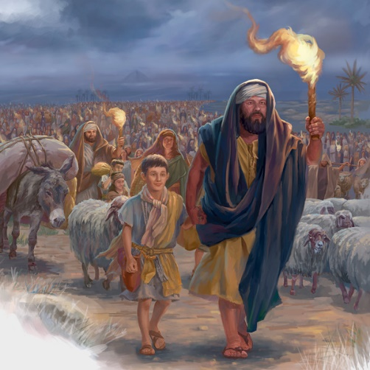
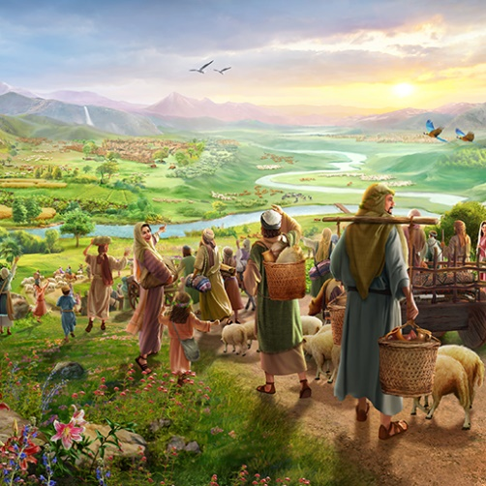
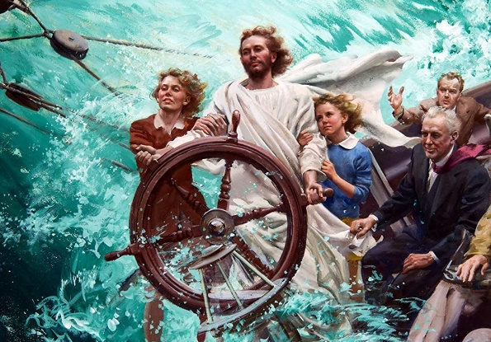
ГОСПОДЬ ИЗБАВЛЯЕТ
“Море увидело и побежало; Иордан обратился назад” (Псалом 113:3)
Величайшим примером освобождения, который мы находим (и который упоминается в нескольких псалмах), является выход Израиля из Египта и его вхождение в Ханаан.
[Красное] море увидело Бога и побежало(3a)
Река Иордан повернулась вспять(3)
Горы и холмы прыгнули (4)
Псалом 113 в краткой и поэтической форме выражает то, как Бог сглаживал трудности для Своего народа на пути к Земле Обетованной:
Как Создатель, Бог использовал свою власть над природой, чтобы освободить свой народ. Разве Он не сделает то же самое для нас сегодня?
Павел говорит нам, что все это произошло, чтобы дать нам пример (1Кор. 10:1-6). Как и они, мы тоже чудесным образом избавились от греха, и наше путешествие в Небесный Ханаан сопряжено с опасностями (горы и холмы). Но пред Господом «земля дрожит (Пс. 113:7).

Slide 8
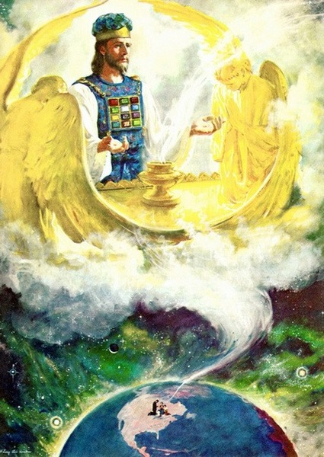
ГОСПОДЬ СЛЫШИТ И СПАСАЕТ
“Да пошлёт тебе помощь из Святилища и с Сиона да подкрепит тебя” (Псалом 19:3)
Хотя святилище (Храм) находилось на горе Сион (Иерусалим), израильтянам было ясно, что Бог физически там не обитал. Бог обитает в Небесах, в «той скинии истинной, которую поставил Господь, а не человек» (Евр. 8:2), но оттуда Он слышит и спасает (Ps. 19:2; 3:4; 3Цар. 8: 30).
По этой причине мы можем уверенно приближаться к Нему с уверенностью, что будем услышаны (Евр. 4:16). Но что Он может сделать из Своего святилища?
Дарует Спасение (Пс. 13:7)
Хранит нас от зла(Пс. 26:5)
Обеспечивает нам в нужде (Пс. 35:8)
Защищает беззащитных(Пс. 67:6)
Укрепляет нас (Пс. 68:36)
Когда люди поддерживают правильные отношения с Богом через покаяние и принятие Его благодати и прощения, они могут призвать к Божьей гарантии освобождения. Служба в Святилище символизировала спасение, обретенное в Иисусе.

Slide 9
“Открывайте свои желания, свои радости, свои печали, свои заботы и свои страхи перед Богом. Вы не можете обременять Его; вы не сможете утомить Его. Считающий волосы на вашей голове небезразличен к желаниям Своих детей. «Господь весьма сострадателен и милостив». Иакова 5:11. Его любящее сердце тронуто нашими скорбями и даже нашими высказываниями о них. Отнесите Ему все, что смущает ум. Для Него нет ничего слишком великого, ибо Он держит миры, Он управляет всеми делами вселенной. Все, что хоть как-то касается нашего мира, не является слишком незначительным, чтобы Он мог это заметить. В нашем опыте нет ни одной главы, которая была бы слишком темной, чтобы Он мог ее прочитать; нет такого затруднения, которое Ему было бы трудно разгадать. Никакое бедствие не может постигнуть самого маленького из Его детей, никакая тревога не смутит душу, ни одна радость не ободрит, ни одна искренняя молитва не сорвется с уст, чего наш Небесный Отец не наблюдает или к которым Он не проявляет непосредственного интереса.”
E. Уайт (Путь ко Христу, стр. 100)

